Slide 1
INFORMACIONI SISTEMI
UPRAVLJANJE PODACIMA I ZNANJEM
Branko Latinović

Slide 2
POGLAVLJE 4
UPRAVLJANJE PODACIMA I ZNANJEM
(Rainer, Turban, str. 102-133)

Slide 3
Pregled sadržaja poglavlja
4.1 Upravljanje podacima
4.2 Pojam baza podataka
4.3 Sistemi za upravljanje bazama podataka
4.4 Skladištenje podataka
4.5 Upravljanje podacima u organizaciji
4.6 Menadžment znanja

Slide 4
Ciljevi učenja
Spoznati važnost podataka, pitanja u vezi sa korišćenjem podataka i životni ciklus podataka.
Opisati izvore podataka i objasniti na koji način se podaci prikupljaju.
Objasniti prednosti pristupa bazi podataka.
Objasniti načine skladištenja podataka i ulogu skladišta podataka u organizaciji i njihovu ulogu u stvaranju podataka vrhunskog kvaliteta.
Definisati znanje i opisati različite tipove znanja.

Slide 5
4.1 Upravljanje podacima
Teškoće u upravljanju podacima
Podaci se obrađuju u nekoliko etapa i često na nekoliko različitih lokacija.
Količina podataka vremenom eksponencijalno raste.
Podaci su razmešteni svuda po organizaciji i prikupljaju ih mnogi pojedinci koji koriste različite metode i uređaje.
Podaci potiču iz ličnih, internih i eksternih izvora.
Neprestano se razvijaju novi izvori podataka.
Podaci vremnom zastarevaju.
Bezbednost podataka, njihov kvalitet i integritet su od suštinskog značaja.
Kao odgovor na te probleme organizacije koriste baze podataka i skladišta podataka radi efikasnosti upravljanja podacima.

Slide 6
4.1 Upravljanje podacima
Životni ciklus podataka
Analiza se obavlja pomoću alata za analizu koji traga za obrascima i pomoću inteligentnih sistema koji podržavaju tumačenje podataka.
Poslovanje se zasniva na podacima koji su transformisani u informacije i znanje.
Te aktivnosti na kraju stvaraju znanjekoje se može upotrebiti u procesu donošenja odluka.

Slide 7
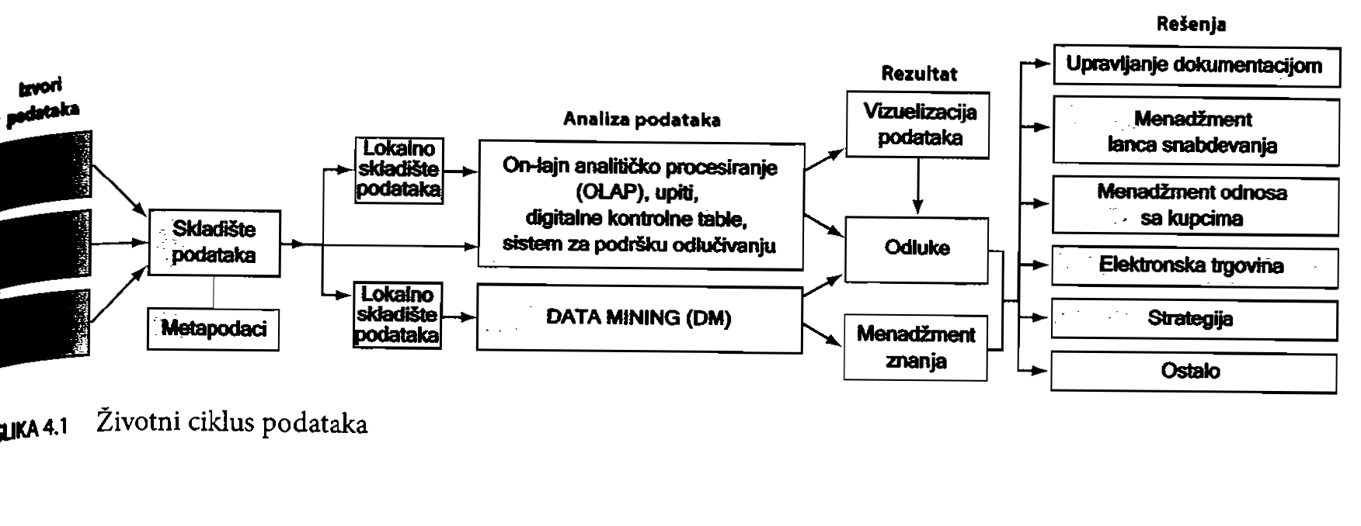
4.1 Upravljanje podacima
Životni ciklus podataka

Slide 8
4.2 Pojam baza podataka
Korišćenje baza podataka otklanja mnoge probleme koji su se javljali kod prethodnih metoda čuvanja i pristupanja podacima.
Baze podataka su organizovane tako da skup softverskih programa (sistem za upravljane bazom podataka) omogućava svim korisnicima da pristupe svim podacima.
Taj sistem minimizira sledeće probleme: redundantnost podataka (kada se isti podaci čuvaju na više mesta), izolovanost podataka (kada aplikacije ne mogu pristupati podacima koji su povezani sa drugim aplikacijama), nekonzistencija podataka (kada se razne kopije istih podataka ne podudaraju).
Uz to taj sistem maksimizira: bezbednost podataka, integritet podataka (podaci moraju ispuniti određene kriterijume, npr. da ne smeju da postoje slova u polju gde se nalazi JMBG, nezavisnost podataka (aplikativni softver i podaci ne zavise jedni od drugih tj.aplikacije i podaci nisu međusobno povezani što znači da razne aplikacije mogu pristupati istim podacima.

Slide 9
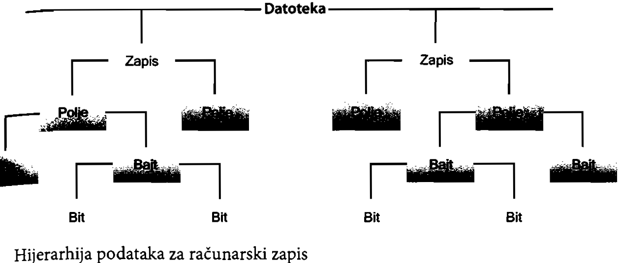
4.2 Pojam baza podataka
Hijerarhija podataka

Slide 10
4.2 Pojam baza podataka
Kreiranje baze podataka
Podaci moraju biti tako organizovani da korisnici mogu da im pristupe, da ih analiziraju i da ih razumeju. Ključ za efikasno stvaranje baze podataka jeste model podataka. Model podataka (Data Model) je dijagram koji predstavlja entitete u bazi podataka i njihove međusobne odnose. Entitet (Entity) je osoba, mesto,stvar ili događaj (npr. kupac, zaposleni ili proizvod) o kojima se čuvaju informacije. Entiteti se obično mogu identifikovati u radnom okruženju korisnika. Zapis uglavnom opisuje neki entitet. Svaka karakteristika ili obeležje određenog entiteta naziva se atribut (Attribute). Koristeći prethodni primer možemo smatrati da su ime kupca, broj zaposlenog i boja proizvoda zapravo atributi.

Slide 11
4.2 Pojam baza podataka
Kreiranje baze podataka
Svaki zapis u datoteci mora imati barem jedno polje koje jedinstveno identifikuje taj zapis, da bi mu se moglo pristupiti, da bi se mogao ažurirati i sortirati. Polje za identifikaciju naziva se primarni ključ (Primary Key). U nekim slučajevima da bi se locirao određeni zapis mora se koristiti i sekundarni ključ. Sekundarni ključ (Secondary Key) je drugo polje koje sadrži neke identifikacione informacije, ali za njega je karakteristično da može, a ne mora da identifikuje zapis sa stoprocentnom tačnošću.
Notes:
Da bi mus

Slide 12
4.2 Pojam baza podataka
Kreiranje baze podataka
Modeliranje veza i entiteta
Projektanti baze podataka planiraju izradu baze podataka u procesu koji se naziva modeliranje entiteta i veza (ER modeliranje – Entity Relationship Modeling) koristeći dijagram entiteta i veza (ER dijagram – Entity Relationship Diagram). ER dijagrami se sastoje od entiteta, atributa i veza. Entiteti su predstavljeni pravougaonikom, a veze rombom. Atributi za svaki entitet navedeni su pored entiteta, a primarni ključ je podvučen.
Notes:
Da bi mus

Slide 13
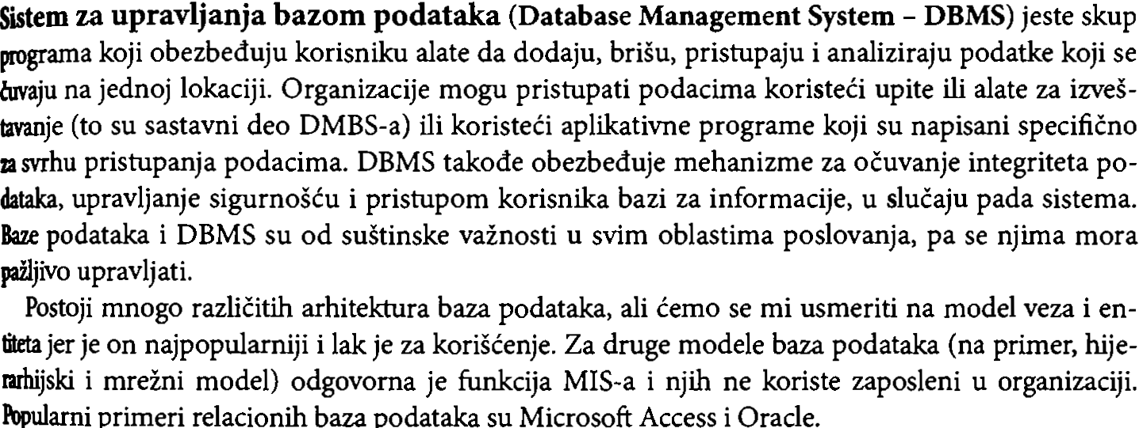
4.3 Sistemi za upravljanje bazama podataka

Slide 14
4.3 Sistemi za upravljanje bazama podataka
Relacioni model baze podataka

Slide 15
4.3 Sistemi za upravljanje bazama podataka
Relacioni model baze podataka

Slide 16
4.3 Sistemi za upravljanje bazama podataka
Relacioni model baze podataka

Slide 17
4.3 Sistemi za upravljanje bazama podataka
Relacioni model baze podataka

Slide 18
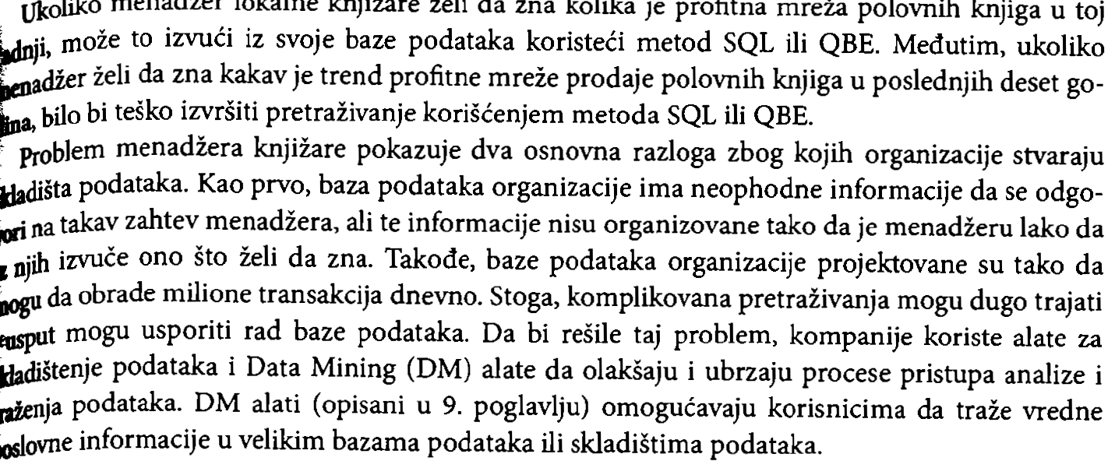
4.4 Skladištenje podataka

Slide 19
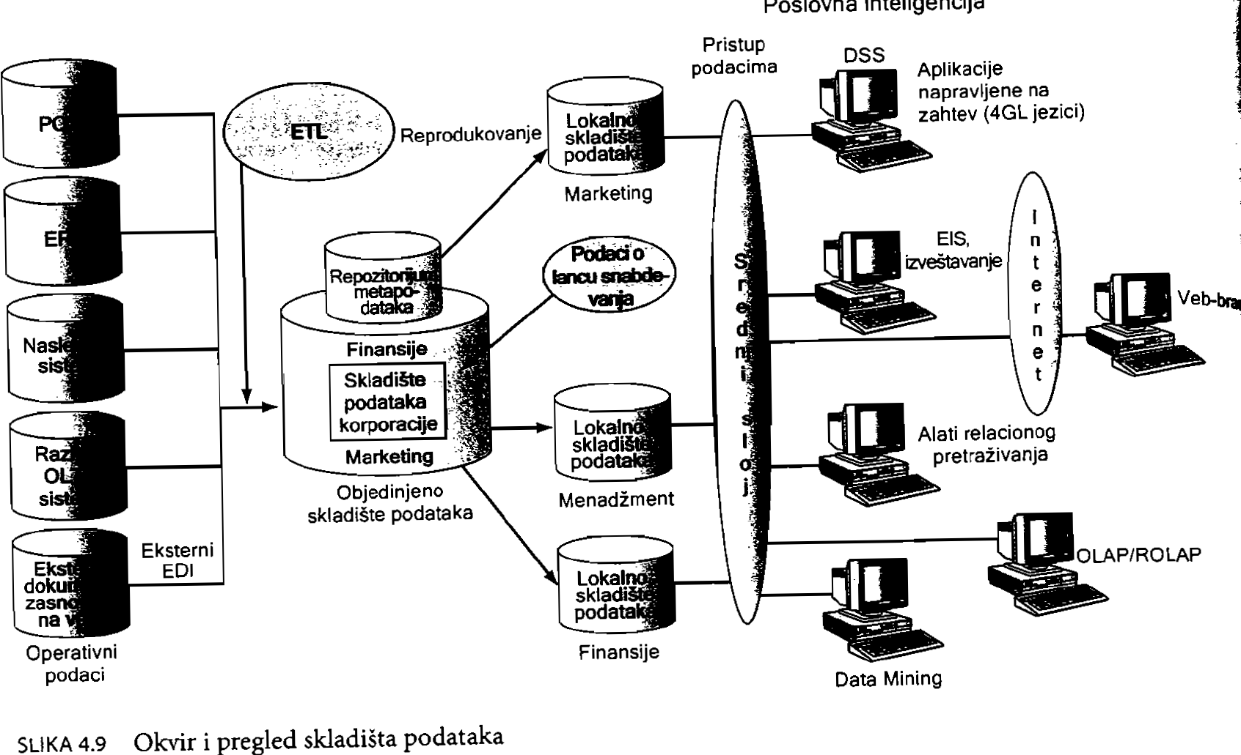
4.4 Skladištenje podataka

Slide 20
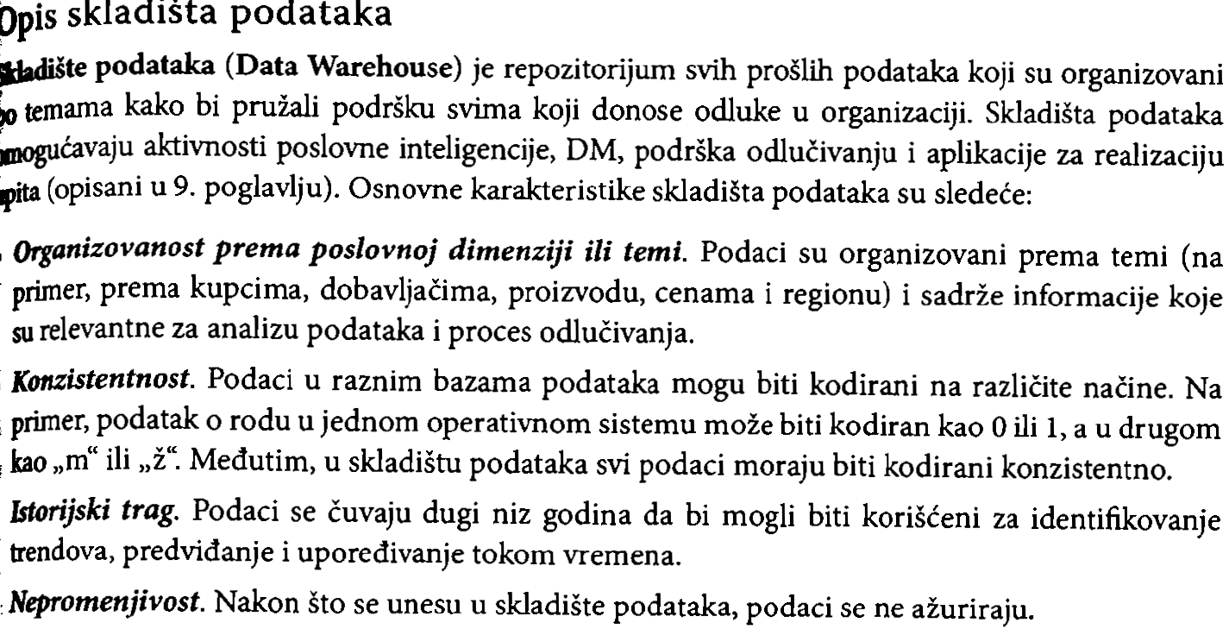
4.4 Skladištenje podataka

Slide 21
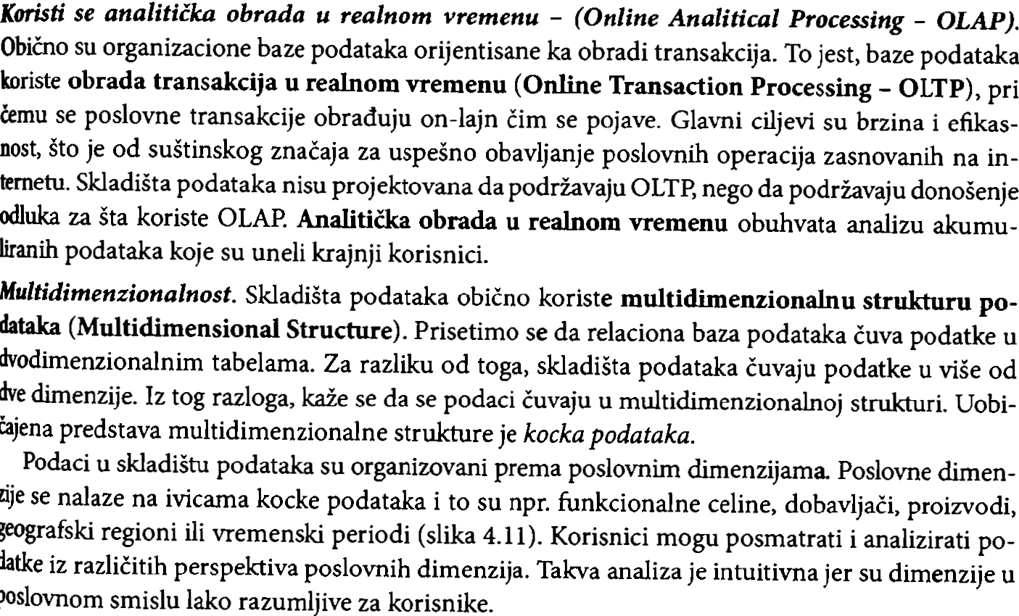
4.4 Skladištenje podataka

Slide 22
4.4 Skladištenje podataka

Slide 23
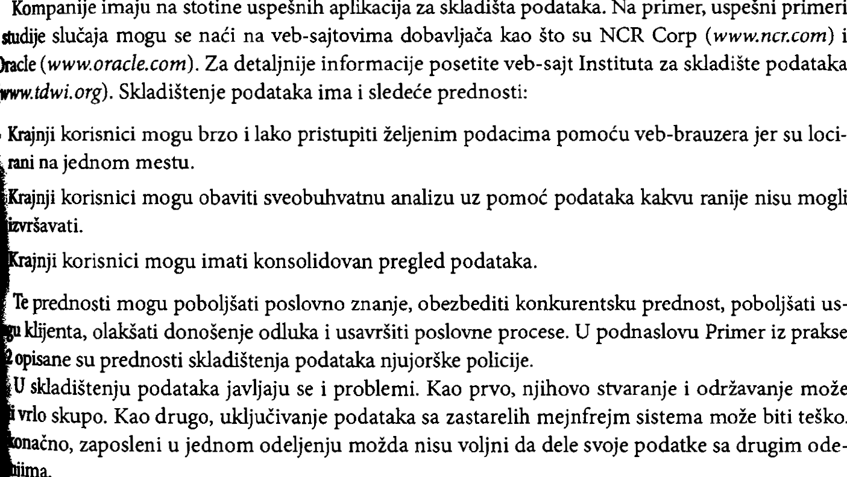
4.4 Skladištenje podataka

Slide 24
4.4 Skladištenje podataka
Lokalna skladišta podataka (Data Marts)

Slide 25
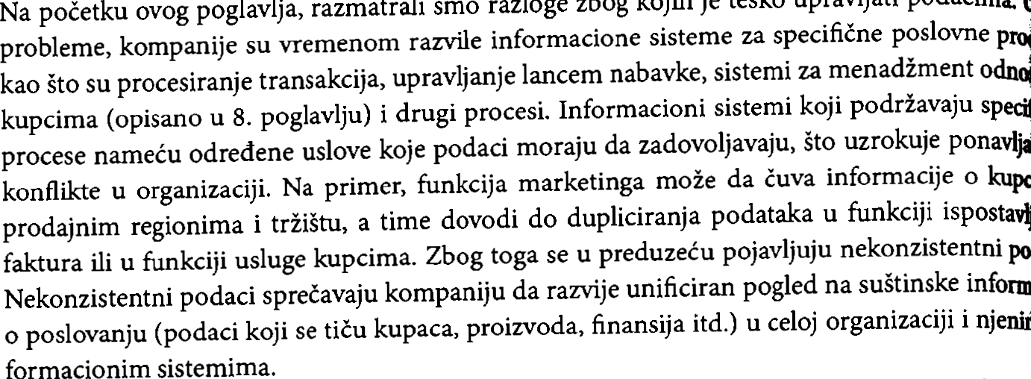
4.5 Upravljanje podacima u organizaciji

Slide 26
4.5 Upravljanje podacima u organizaciji

Slide 27
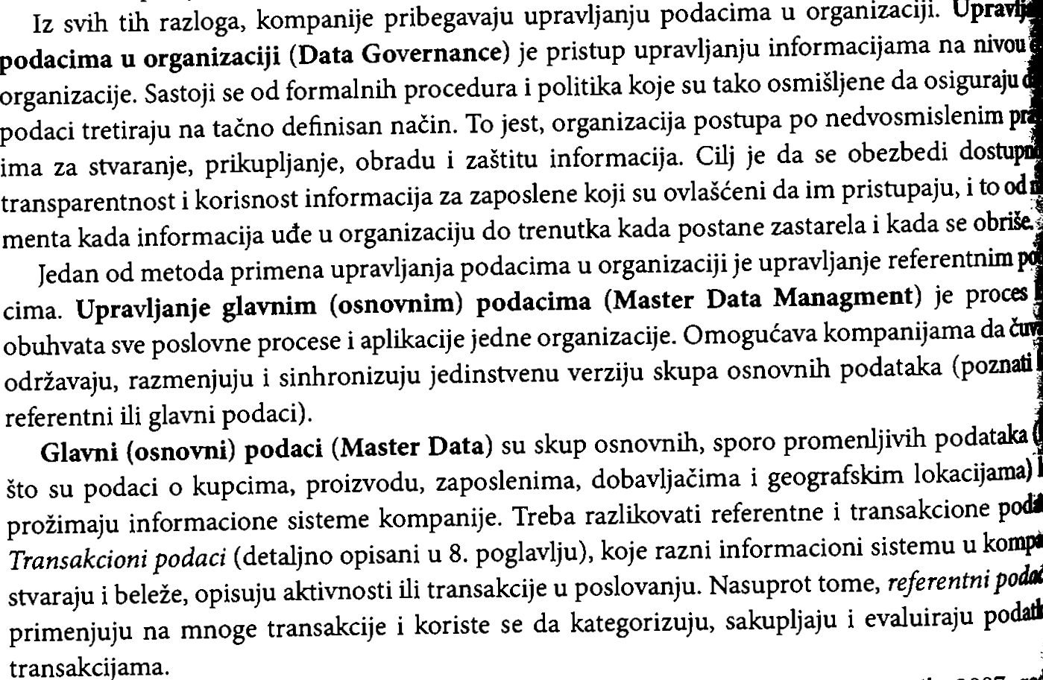
4.5 Upravljanje podacima u organizaciji

Slide 28
4.6 Menadžment znanja

Slide 29
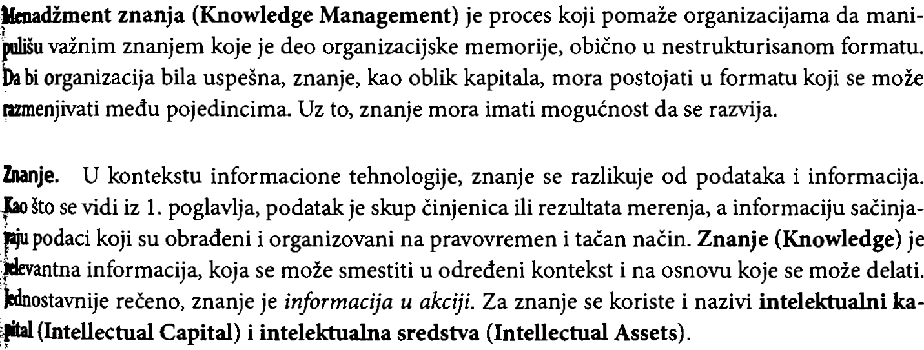
4.6 Menadžment znanja
Pojmovi i definicije

Slide 30
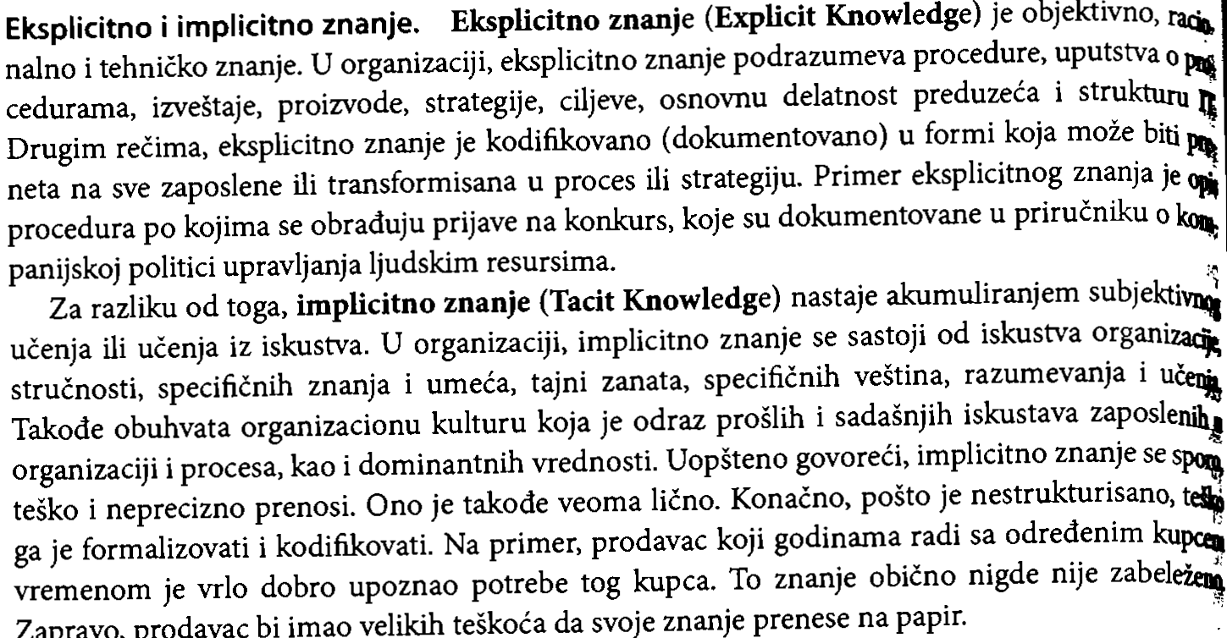
4.6 Menadžment znanja
Pojmovi i definicije

Slide 31
4.6 Menadžment znanja
Sistemi za menadžment znanja

Slide 32
4.6 Menadžment znanja
Ciklus sistema za menadžment znanja

Slide 33
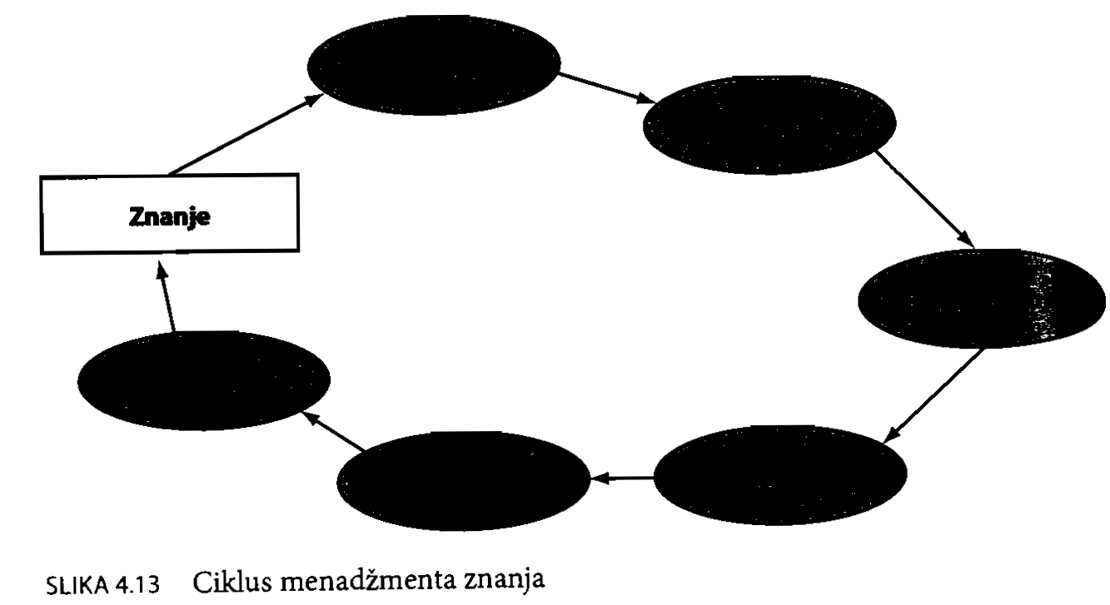
4.6 Menadžment znanja
Ciklus sistema za menadžment znanja

Slide 34
Utvrđivanje gradiva
Spoznati važnost podataka, pitanja u vezi sa korišćenjem podataka i životni ciklus podataka.
Opisati izvore podataka i objasniti na koji način se podaci prikupljaju.
Objasniti prednosti pristupa bazi podataka.
Objasniti načine skladištenja podataka i ulogu skladišta podataka u organizaciji i njihovu ulogu u stvaranju podataka vrhunskog kvaliteta.
Definisati znanje i opisati različite tipove znanja.

